Slide 1

衷心把党赞，勤学振中华
辅导员：姜海珍
四（5）中队

Slide 2

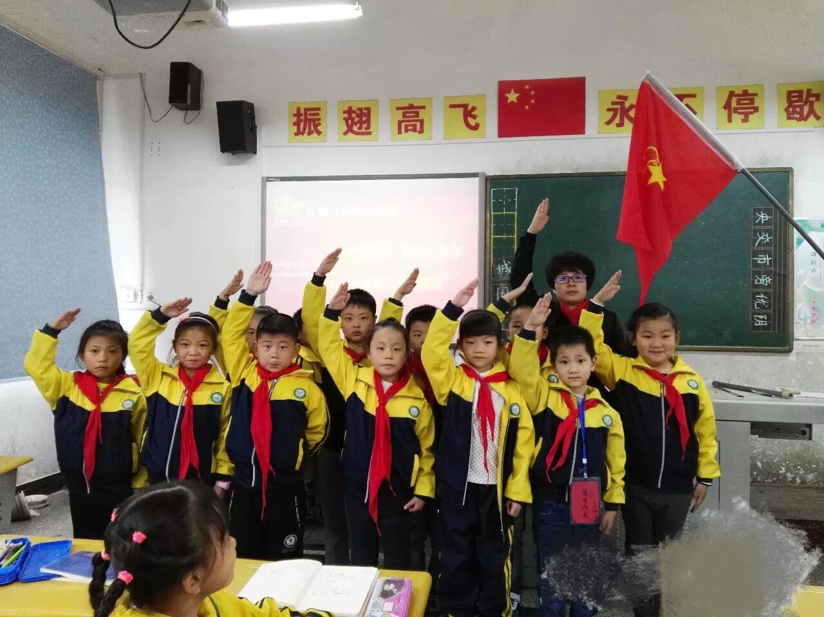

出旗

Slide 3

唱中国少年先锋队队歌

Slide 4

一、“衷心把党赞”，学党的知识
1、爱党广播组---回顾党的历史

Slide 5
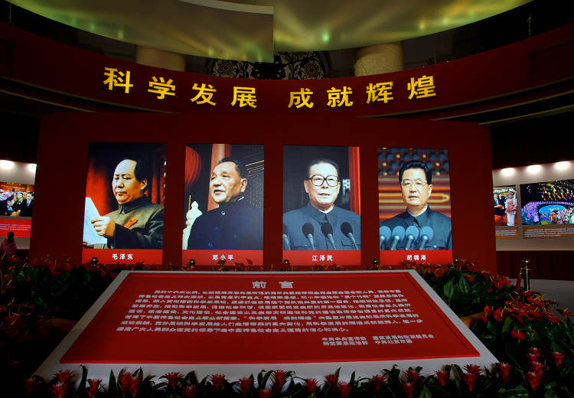
一、“衷心把党赞”，学党的知识
2、爱党成就组---辉煌成就

Slide 6

一、“衷心把党赞”，学党的知识
3、爱党故事组---党员的故事

Slide 7


二、“衷心把党赞”，情感共体验
4、爱党小品组---我的特别生日

Slide 8

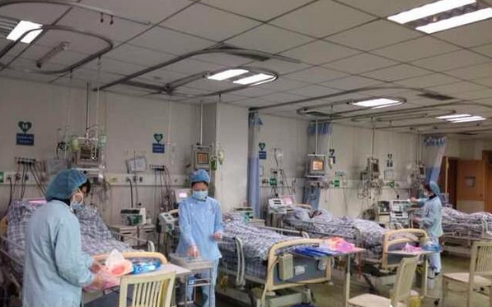
一、“衷心把党赞”，情感共体验
4、爱党小品组---我的特别生日

Slide 9

二、“衷心把党赞”，情感共体验
4、爱党小品组---我的特别生日

Slide 10

二、“衷心把党赞”，情感共体验
4、爱党故事组---我的特别生日

Slide 11


二、“衷心把党赞”，情感共体验
我是谁--无处不在的共产党

Slide 12

二、“衷心把党赞”，学党的知识
5、爱党朗诵组---歌颂党

Slide 13

二、“衷心把党赞”，勤学送礼物
6、爱党送礼组---手抄报

Slide 14


Slide 15

二、“衷心把党赞”，勤学送礼物
7、爱党唱歌组---少年中国心

Slide 16
7、爱党唱歌组---少年中国心

Slide 17

东坡小学四（5）中队齐祝：

Slide 18
退旗

